Slide 1

Metodología de la Investigación Científica de Investigación cualitativa

Slide 2

Conceptos de Ciencia, Método y Técnica
La confusión es manifiesta, Ciencia y Técnica se asumen, en general, sinónimas en muchos ámbitos. Claro que, ni todo lo que se rotula Técnica lo es, ni mucho menos lo que se refiere como Ciencia lo ha sido siempre. En determinados círculos se recurre, con harta frecuencia a respaldar las afirmaciones que se hacen, amparadas supuestamente en la Ciencia. La gente que escucha, que tributa respeto al halo científico, generalmente, acepta como autoridad de garantía cuando se apela a la Ciencia. Los científicos, rara vez acuden como tabla de salvación a formular afirmaciones referenciales de la Ciencia. Los científicos argumentan, razonan explican, describen, etc. La Ciencia pretende aplicar el método científico para lograr nuevo conocimiento. La Técnica, por contra, tiene por objeto acomodar, transformar, adecuar la Naturaleza para beneficio de las personas.

Slide 3


Conceptos de Ciencia, Método y Técnica
No son antitéticas Ciencia y Tecnología, pero no son sinónimas. Y no tiene por qué preceder una a la otra. La primera requiere observación y sus pilares son la repetibilidad y la falsabilidad. La segunda puede ser, perfectamente, empírica. Qué duda cabe que cuando hay Ciencia detrás, la Técnica avanza a paso ligero, ahonda mucho más lejos, logra mucho más progreso. Pero la inducción puede ser su compás. Frecuentemente, se conoce la Historia de la Ciencia, en algún grado. La Técnica se pone de relieve con más dificultad. Ortega le dedicó atención, de la forma brillante con la que abordaba todo lo que enfocaba. En la Introducción de la intervención con la que inauguró la Universidad Internacional Menéndez Pelayo en 1933, con un ensayo sobre la Técnica, afirma “Sin la Técnica el hombre no hubiera existido ni existiría jamás”. Y tras este inicio tan rutilante, comenzó su disertación que se extendió hasta cubrir doce lecciones, en las que describió, justificó y evidenció las razones sobradas que esgrimía para justificar su aserción.

Slide 4

Conceptos de Ciencia, Método y Técnica
Ciertamente, la misión de los intelectuales es prever con fecunda anticipación lo que andando el tiempo va a convertirse en usual o va a ser un problema y generar debate, de forma que se irradien ideas claras y los que pueden aportar algo viertan propuestas que irrumpan, proporcionando sosiego o serenidad, valorando la verdad sobre las cosas importantes y ponderar la realidad incluso cuando se presenta con su careta negativa, siendo como es nuestra vocación la de vivir o pervivir. Reflexión y voluntad son las facultades de la vida, capaces de reobrar sobre los instintos.

Slide 5

Conceptos de Ciencia, Método y Técnica
Hay un gran repertorio de actividades que la Humanidad ha acumulado y las necesidades que subvienen a ellas Vivir es la necesidad originaria de todas las demás. No es una necesidad impuesta, sino creada por un acto de voluntad, que es el empeño en pervivir. Desde alimentarnos, hasta desplazarnos suscitan necesidades y actividades para satisfacerlas aprovechando los medios de que disponemos. El animal no es que tenga menos apego a la vida, sino menos dotes intelectuales para defender su vida. Las personas hemos ido generando formas de hacer para que la naturaleza, que está ahí, produzca lo que no hacía, o no está al alcance cuando hace falta. Fabricamos automóviles para suprimir espacio y tiempo. Cultivar en un invernadero no es lo mismo que alimentarse, como hacer un coche no es desplazarse. Estas actividades no son necesidades, sino actividades para soslayar aquellas otras necesidades que las suscitaron. En esta capacidad están las personas y no los animales. No es tanto falta de inteligencia como ser capaz de desprendernos de las urgencias vitales, para dedicarnos a ocuparnos de actividades capaces de lograr obviar las necesidades.

Slide 6
Conceptos de Ciencia, Método y Técnica
El animal solamente permanece ligado a sus necesidades: vida biológica tan sólo. Los actos que las personas realizan presuponen la invención de procedimientos para obtener lo que hay en la Naturaleza y necesitamos. Esto implica crear objetos, instrumentos o aparatos cuyo funcionamiento proporciona lo que necesitamos. Estas actividades modifican la Naturaleza logrando que en ella haya lo que no había y se necesitaba.

Slide 7
Conceptos de Ciencia, Método y Técnica
Estos son los actos técnicos y su conjunto es la Técnica. Así pues, resumiendo, la Naturaleza nos impone necesidades y nosotros imponemos una reforma a la Naturaleza para satisfacer las necesidades que ésta nos genera. De aquí se desprende la creación de una sobre-naturaleza, en la que, realmente, nos desenvolvemos cotidianamente, también. Como evidencia Ortega, Técnica no es lo que el hombre hace para satisfacer sus necesidades, sino la reforma de la Naturaleza que nos provoca la necesidad, de forma tal que se anulen las necesidades y dejen de ser un problema a satisfacer. La Técnica sitúa el calor junto a la sensación de frío y anula la necesidad, soslaya el problema, por ejemplo.

Slide 8

Conceptos de Ciencia, Método y Técnica
La Humanidad ha ido desarrollando la Técnica, acomodando las invenciones a la percepción de las necesidades que han ido emergiendo. La Ciencia ha ido aportando conocimiento que ha permitido invenciones cada vez más audaces, al tiempo que la propia Técnica ha ido acumulando más invenciones, herramientas y dispositivos empleados en un creciente abordaje de satisfacción de necesidades. Desde la tarea de encender fuego, para disponer de él donde y cuando se precisaba, hasta la actualidad en que nos ocupan las herramientas autónomas, cada vez dotadas de más “inteligencia”, lo que nos obliga a reflexionar el mundo que nos aguarda, en breve, porque la máquina está lista, la Inteligencia, dispuesta, la voluntad, decidida a reformar la Naturaleza para satisfacer lo que nuestra voluntad requiera. Estamos en los albores de la era en que tenemos que encarar los dilemas sociales, éticos y, también afectivos, que las máquinas inteligentes nos plantean. Son los tiempos.

Slide 9
Método
El método científico es un proceso que tiene como finalidad establecer relaciones entre hechos para enunciar leyes y teorías que expliquen y fundamenten el funcionamiento del mundo.
Es un sistema riguroso que cuenta con una serie de pasos y cuyo fin es generar conocimiento científico a través de la comprobación empírica de fenómenos y hechos. En el método científico se utiliza la observación para proponer una hipótesis que luego se intenta comprobar a través de la experimentación.
Muchos de los descubrimientos que hoy conocemos partieron de una hipótesis que fue comprobada a través de este método. Es utilizado en la mayoría de las ciencias como la química , la física, la psicología ; y puede ser aplicado para explicar fenómenos de la vida cotidiana.
Galileo Galilei fue uno de los pioneros en el uso del método científico experimental. Con los años, su aplicación ha tenido múltiples interpretaciones de muchísimos pensadores, entre los que se encuentran John Locke, Isaac Newton, David Hume, Immanuel Kant y Karl Hegel. En Discurso del método (1637), René Descartes dispuso ciertas reglas para orientar la razón hasta ser iluminado con la verdad en las ciencias.

Slide 10
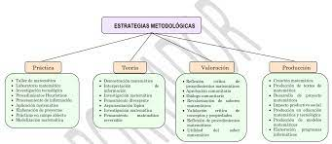
Estrategia Metodológica
Elaborar una estrategia metodológica implica que el investigador debe concebir la manera práctica y concreta de responder a las preguntas de su investigación. Esto implica seleccionar o desarrollar un diseño de investigación y aplicarlo al contexto particular de su estudio.
El diseño señala al investigador lo que debe hacer para alcanzar sus objetivos de estudio, contestar los interrogantes que se ha planteado y analizar la certeza de la(s) hipótesis formuladas en un contexto en particular (Hernández Sampieri et al., 2003). Esto último es pertinente para el caso de investigaciones que se basan en una prueba de hipótesis.
En estos casos de segundo tipo: diseños cualitativos de investigación, se habla de hipótesis de trabajo, y son constructos que van evolucionando en el transcurso del estudio. Todo ello vinculado a la flexibilidad del diseño metodológico de la investigación cualitativa. Advertimos de que flexibilidad no es sinónimo de todo vale o caos. En la perspectiva cualitativa las hipótesis también cumplen la función de guiar al investigador en su abordaje.

Slide 11
Estrategia Metodológica

Slide 12

GENERALIDADES DE LA INVESTIGACIÓN CUALITATIVA
La investigación cualitativa es aquel procedimiento sistemático de indagación que brinda técnicas especializadas para recabar datos sobre lo que piensa y sienten las personas. Este tipo de investigación se caracteriza por ser interpretativa y se la lleva a cabo en determinados grupos sociales, cuya participación es activa durante todo el desarrollo del proceso investigativo, a fin de conocer y generalizar la realidad natural de la comunidad.

Slide 13
GENERALIDADES DE LA INVESTIGACIÓN CUALITATIVA
La investigación cualitativa surge de la identificación de situaciones adversas en las relaciones sociales del hombre, o por la presencia de vacíos teóricos que impiden comprender y transformar la realidad social, dificultando la determinación de respuestas que satisfaga y ayuden en el convivir diario de una comunidad. “Cuando nos referimos al paradigma metodológico cualitativo, lo hacemos desde un abordaje que tiene como eje central la consideración de la realidad social como una construcción creativa por parte de los sujetos involucrados” (Abero, Berardi, Capocasale, García & Rojas, 2015, p. 101).

Slide 14
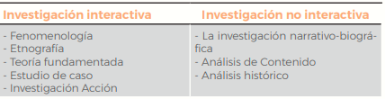
INVESTIGACIÓN CUALITATIVA
Modalidades de investigación cualitativa y sus características Las modalidades de investigación cualitativas pueden ser clasificadas como interactivas o no interactivas, como se indica a continuación:

Slide 15

INVESTIGACIÓN CUALITATIVA
Investigación interactiva
La investigación cualitativa interactiva comprende aquellos estudios donde la recolección de datos se las realiza de forma directa con los sujetos investigados y en sus escenarios naturales. En la investigación interactiva se describen e ilustran las diferentes perspectivas de los fenómenos desde el mismo campo donde ocurren las experiencias. Los procesos de investigación interactiva proporcionan datos relevantes sobre los significados sociales que las personas atribuyen a su entorno. De este modo, es posible conocer y analizar el mundo social visible dotándolo de significado. Dentro de esta modalidad se presentan los siguientes tipos de estudio:

Slide 16

INVESTIGACIÓN CUALITATIVA INTERACTIVA: ESTUDIOS FENOMENOLÓGICOS
Consiste en el estudio de los fenómenos sociales tomando en cuenta la perspectiva de los propios actores sociales; es decir, proporciona significados a una experiencia vivida. Para Katayama (2014), “busca describir y analizar los conceptos tal y como estos surgen y se dan en los propios actores sociales. Ello supone buscar qué hay detrás de la conducta y a partir de ellos dar sentido al actuar del sujeto” (p. 33). Asimismo Morse (2003) sostiene que la fenomenología esta vinculada con la pregunta ¿cómo conocemos?
Aquí el investigador requiere entender cómo un grupo social experimenta un fenómeno. Su propósito es comprender el significado que le atribuyen los sujetos a un determinado evento.

Slide 17
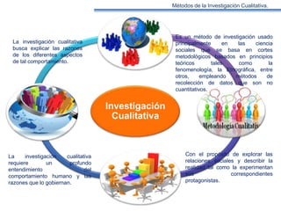
INVESTIGACIÓN CUALITATIVA INTERACTIVA: ESTUDIOS FENOMENOLÓGICOS
La fenomenología está orientada recabar datos de las personas que han experimentado el evento o fenómeno objeto de estudio. Se caracteriza por:
• Se preocupa de los aspectos relacionados con la experiencia o conciencia.
• Se enfatiza por los significados individuales y subjetivos de la experiencia.
• Sus acciones están relacionadas con la intuición, el análisis, la descripción, la observación, exploración de la conciencia y la interpretación de significados.
• Es un estudio sistemático de la subjetividad.
• Sus principales técnicas de investigación son el rastreo de fuentes etimológicas, las descripciones de vivencias de la persona interrogada y la observación.

Slide 18
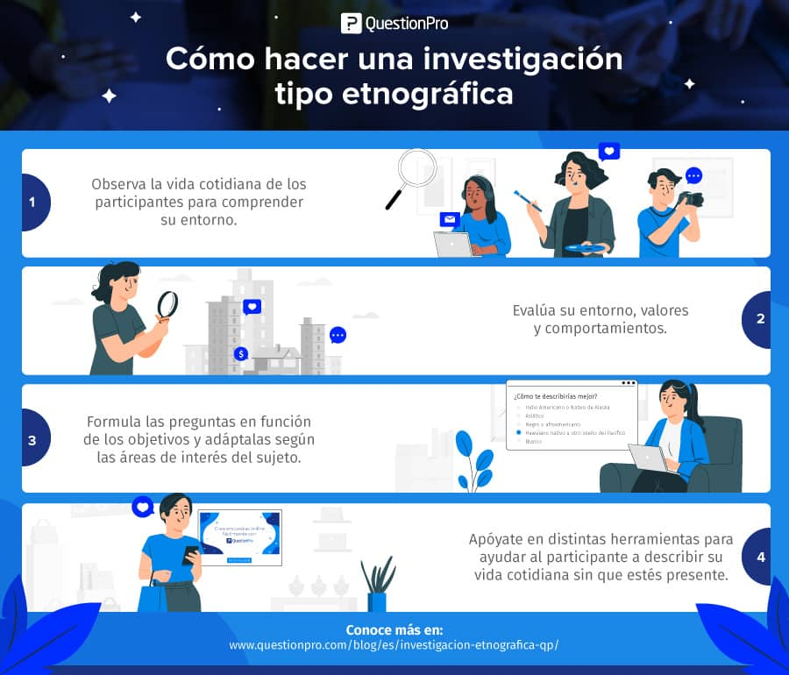
INVESTIGACIÓN CUALITATIVA INTERACTIVA: ETNOGRAFÍA
Busca describir e interpretar a un grupo o sistema social, desde el ámbito de sus costumbres y cultura. De acuerdo a Hernández, Fernández & Baptista (2014) estos diseños “buscan describir, interpretar y analizar ideas, creencias, significados, conocimientos y prácticas presentes en tales sistemas. Incluso pueden ser muy amplios y abarcar la historia, geografía y los subsistemas socioeconómico, educativo, político y cultural” (p. 482). Este tipo de investigación es utilizada en los estudios de antropología. Tiene como objeto de estudio la descripción detallada de situaciones y comportamientos observables relativos a las experiencias culturales, construcción de valores, actitudes, creencias y pensamientos de una población específica.

Slide 19

INVESTIGACIÓN CUALITATIVA INTERACTIVA: ETNOGRAFÍA
Aguilera & Blanco (1987) y Angrosino (2012) establecen algunas particularidades, así tenemos: La etnografía es concebida tanto como un paradigma naturalista porque su objetivo es entender la forma en que cada persona ve el mundo; y, como método de investigación social, ya que su finalidad es describir culturas e identificar pautas de causación social. Los estudios etnográficos se caracterizan por ser actividades eminentemente de campo, que requiere de un compromiso de largo plazo por parte del investigador para lograr interactuar con las personas y buscar patrones a partir de observaciones cuidadosas y entrevistas

Slide 20

INVESTIGACIÓN CUALITATIVA INTERACTIVA: ETNOGRAFÍA
Los rasgos característicos de la investigación etnográfica son:
• Su carácter holístico, ya que describe los fenómenos o eventos de forma global en sus contextos naturales.
• Su condición naturalista, debido que se estudia a las personas en su entorno o hábitat natural.
• Se apoya de estrategias de tipo inductivo.
• Analiza los significados desde la perspectiva de los agentes sociales.
• Tiene carácter reflexivo.
• El investigador etnógrafo evita realizar juicios de valor sobre las observaciones realizadas.

Slide 21

INVESTIGACIÓN CUALITATIVA INTERACTIVA: TEORÍA FUNDAMENTADA
Es una metodología de investigación orientada a descubrir teorías que residen en datos de un fenómeno particular, por tanto, su objetivo es desarrollar declaraciones proposicionales a partir de informaciones recabadas y analizadas sistemáticamente sobre asuntos culturales. Según Abero, Berardi, Capocasale, García & Rojas (2015), “en la teoría fundamentada el investigador indaga en los datos a fin de descubrir nuevas propiedades que se correspondan con sus categorías teóricas” (p. 109). Se basa en la premisa de que la teoría es necesaria para poder conocer de forma profunda un fenómeno social, y dicha teoría está vinculada con el trabajo de campo y su correspondiente análisis simultáneo (Kornblit, 2007).

Slide 22

INVESTIGACIÓN CUALITATIVA INTERACTIVA: TEORÍA FUNDAMENTADA
Las características de la teoría fundamentada son:
• Busca comprender porqué ocurren determinados acontecimientos sociales desde el punto de vista de las personas involucradas.
• Requiere del investigador saber escuchar a los participantes sin sesgos o prejuicios.
• El procedimiento de análisis se basa en la descomposición de los datos, la comparación permanente entre datos, y la posterior recomposición de datos para construir conceptos.
• Para la identificación y recomposición de conceptos utiliza la codificación de datos.
• El interés del investigador es la generación de una teoría basada en la experiencia de los propios sujetos.
Un investigador que trabaje con la teoría fundamentada debe contar con ciertos requisitos o habilidades como lo indica Strauss, Corbin & Juliet (2002), esto es:
Capacidad para la retrospectiva y análisis crítico;
Capacidad de identificar tendencia a los sesgos;
Capacidad de pensamiento abstracto;
Habilidades reflexivas y predispuestos a la crítica constructiva;
Sensibilidad a las palabras y las acciones de los participantes
Sentido de absorción y devoción al proceso de investigación.

Slide 23

INVESTIGACIÓN CUALITATIVA INTERACTIVA: ESTUDIO DE CASO
Es un proceso investigativo que examina en detalle un sistema definido (caso particular) a lo largo del tiempo, para comprender en profundidad una realidad específica de la sociedad. De acuerdo a Simons (2011) y Pérez (2016), es un estudio de lo singular, lo particular, lo exclusivo, que busca documentar, interpretar y valorar exhaustivamente la complejidad de los programas y políticas sociales, en el preciso momento en que se aplican.

Slide 24

INVESTIGACIÓN CUALITATIVA INTERACTIVA: ESTUDIO DE CASO
Entre las características de esta metodología de investigación cualitativa tenemos:
• Es particularista, es decir, se centra una determinada situación o evento.
• El resultado final es una descripción detallada y completa del fenómeno objeto de estudio.
• Permite una comprensión clara y amplia de la realidad objeto de estudio, pudiendo dar lugar al descubrimiento de nuevos significados que provoquen un replanteamiento del fenómeno.
• Se fundamenta en un razonamiento inductivo.

Slide 25
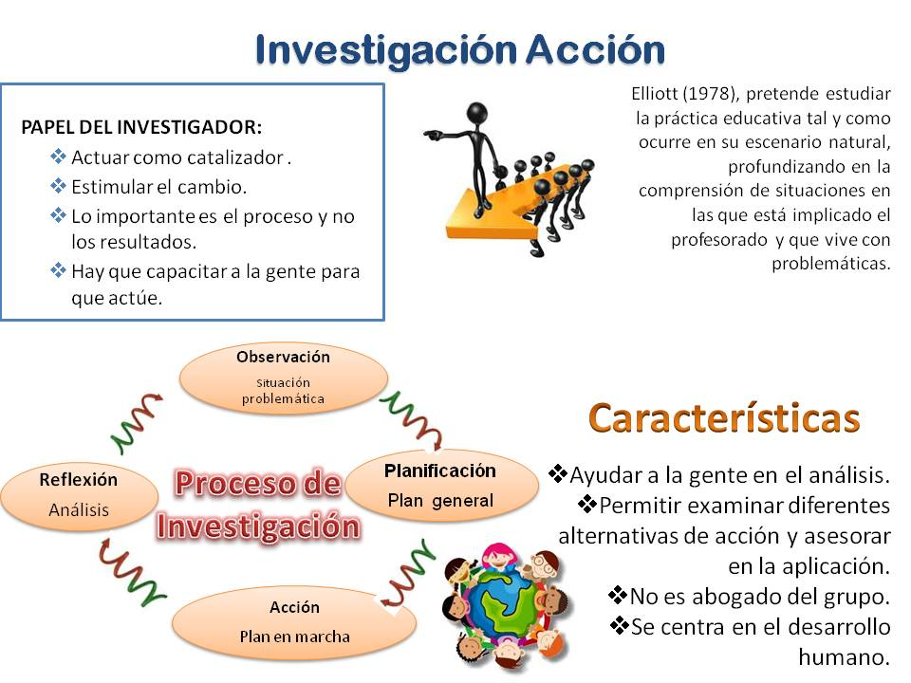
INVESTIGACIÓN CUALITATIVA INTERACTIVA: INVESTIGACIÓN ACCIÓN
Son aquellos estudios donde el investigador interviene o participa junto al grupo social para contribuir a modificar la realidad. Para Guerrero y Guerrero (2014), la investigación-acción está “fundamentada en la motivación a que participen en la investigación los afectados o involucrados con el fenómeno, para encontrar las causas y buscar soluciones; la observación que haga el investigador en el campo de las actuaciones de los participantes en sus lenguajes (orales y corporales) será vital en el desarrollo de la investigación” (p. 9). Aquí se busca obtener resultados fiables y útiles para el mejoramiento de alguna problemática en una comunidad. En consecuencia, no se evidencia neutralidad ni el investigador, ni la investigación, ya que su finalidad es afrontar la problemática de una determinada sociedad a partir de su participación y recursos.

Slide 26
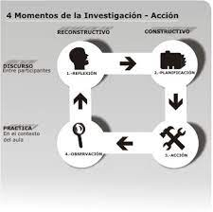
INVESTIGACIÓN CUALITATIVA INTERACTIVA: INVESTIGACIÓN ACCIÓN
Las características de la investigación-acción son:
• Son estudios relacionados con la transformación y mejora de una realidad social.
• Trata sobre problemas prácticos y se desarrolla desde la práctica.
• En el proceso investigativo se requiere de la colaboración de las personas.
• Es una reflexión sistemática de la acción.
• La investigación-acción vincula el conocimiento y práctica.
• El proceso de investigación-acción se caracteriza como una espiral de cambio.

Slide 27
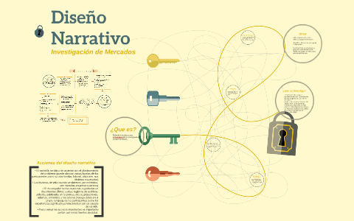
INVESTIGACIÓN CUALITATIVA NO INTERACTIVA: LA INVESTIGACIÓN NARRATIVO - BIBLIOGRÁFICA
Las modalidades de investigación no interactivas, son aquellas indagaciones que estudian conceptos y sucesos históricos a través de procesos de análisis de documentos.
La investigación biográfica-narrativa tiene por objetivo mostrar el testimonio subjetivo de persona de especial relevancia, del cual se recaba hechos, opiniones, valoraciones y experiencias sobre su propia existencia. De acuerdo a Boza, Méndez & Monescillo (2010), “la investigación biográfica-narrativa, ha permitido investigar, conocer e interpretar el mundo subjetivo, pasa a comprender las acciones humanas, las experiencias y subjetividades que las identifican y definen” (p. 26). Este tipo de investigación puede presentarse en forma de biografías, autobiografías, historias de vida o reconstrucciones biográficas.

Slide 28
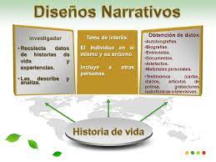
INVESTIGACIÓN CUALITATIVA NO INTERACTIVA: LA INVESTIGACIÓN NARRATIVO - BIBLIOGRÁFICA
Se caracteriza por:
• Hacer descripciones de acontecimientos y experiencias relevantes sobre la vida de una persona, contadas con las propias palabras del protagonista o de sujetos muy cercanos a él.
• Las habilidades del investigador deben fundamentase en: observar, escuchar, comparar y escribir.
• Predomina la técnica de la entrevista, pudiendo incluir fuentes de información como correspondencia, diarios personales, fotografías, registro de audio y video, entre otros.
• El proceso de investigación biográfica - narrativa incluye los siguientes elementos: un narrador, un intérprete o investigador y los textos que recogen lo narrado.

Slide 29

INVESTIGACIÓN CUALITATIVA NO INTERACTIVA: ANÁLISIS DE CONTENIDO
Esta es aplicada para la compresión de los contenidos de la comunicación, materializadas en libros, poemas, leyes, artículos de prensa, artículos digitales, etc. “El análisis de contenidos trata de descubrir los significados de un documento; el documento puede ser textual, como transcripción de una entrevista, una historia de vida, un libro, o también podría ser audiovisual” (Tójar, 2006, p. 311). Es un procedimiento que permite examinar textos con el propósito de conocer tanto su significado expreso o latente, así como obtener información respecto de su modo de producción.

Slide 30

INVESTIGACIÓN CUALITATIVA NO INTERACTIVA: ANÁLISIS DE CONTENIDO
Esta es aplicada para la compresión de los contenidos de la comunicación, materializadas en libros, poemas, leyes, artículos de prensa, artículos digitales, etc. “El análisis de contenidos trata de descubrir los significados de un documento; el documento puede ser textual, como transcripción de una entrevista, una historia de vida, un libro, o también podría ser audiovisual” (Tójar, 2006, p. 311). Es un procedimiento que permite examinar textos con el propósito de conocer tanto su significado expreso o latente, así como obtener información respecto de su modo de producción.

Slide 31
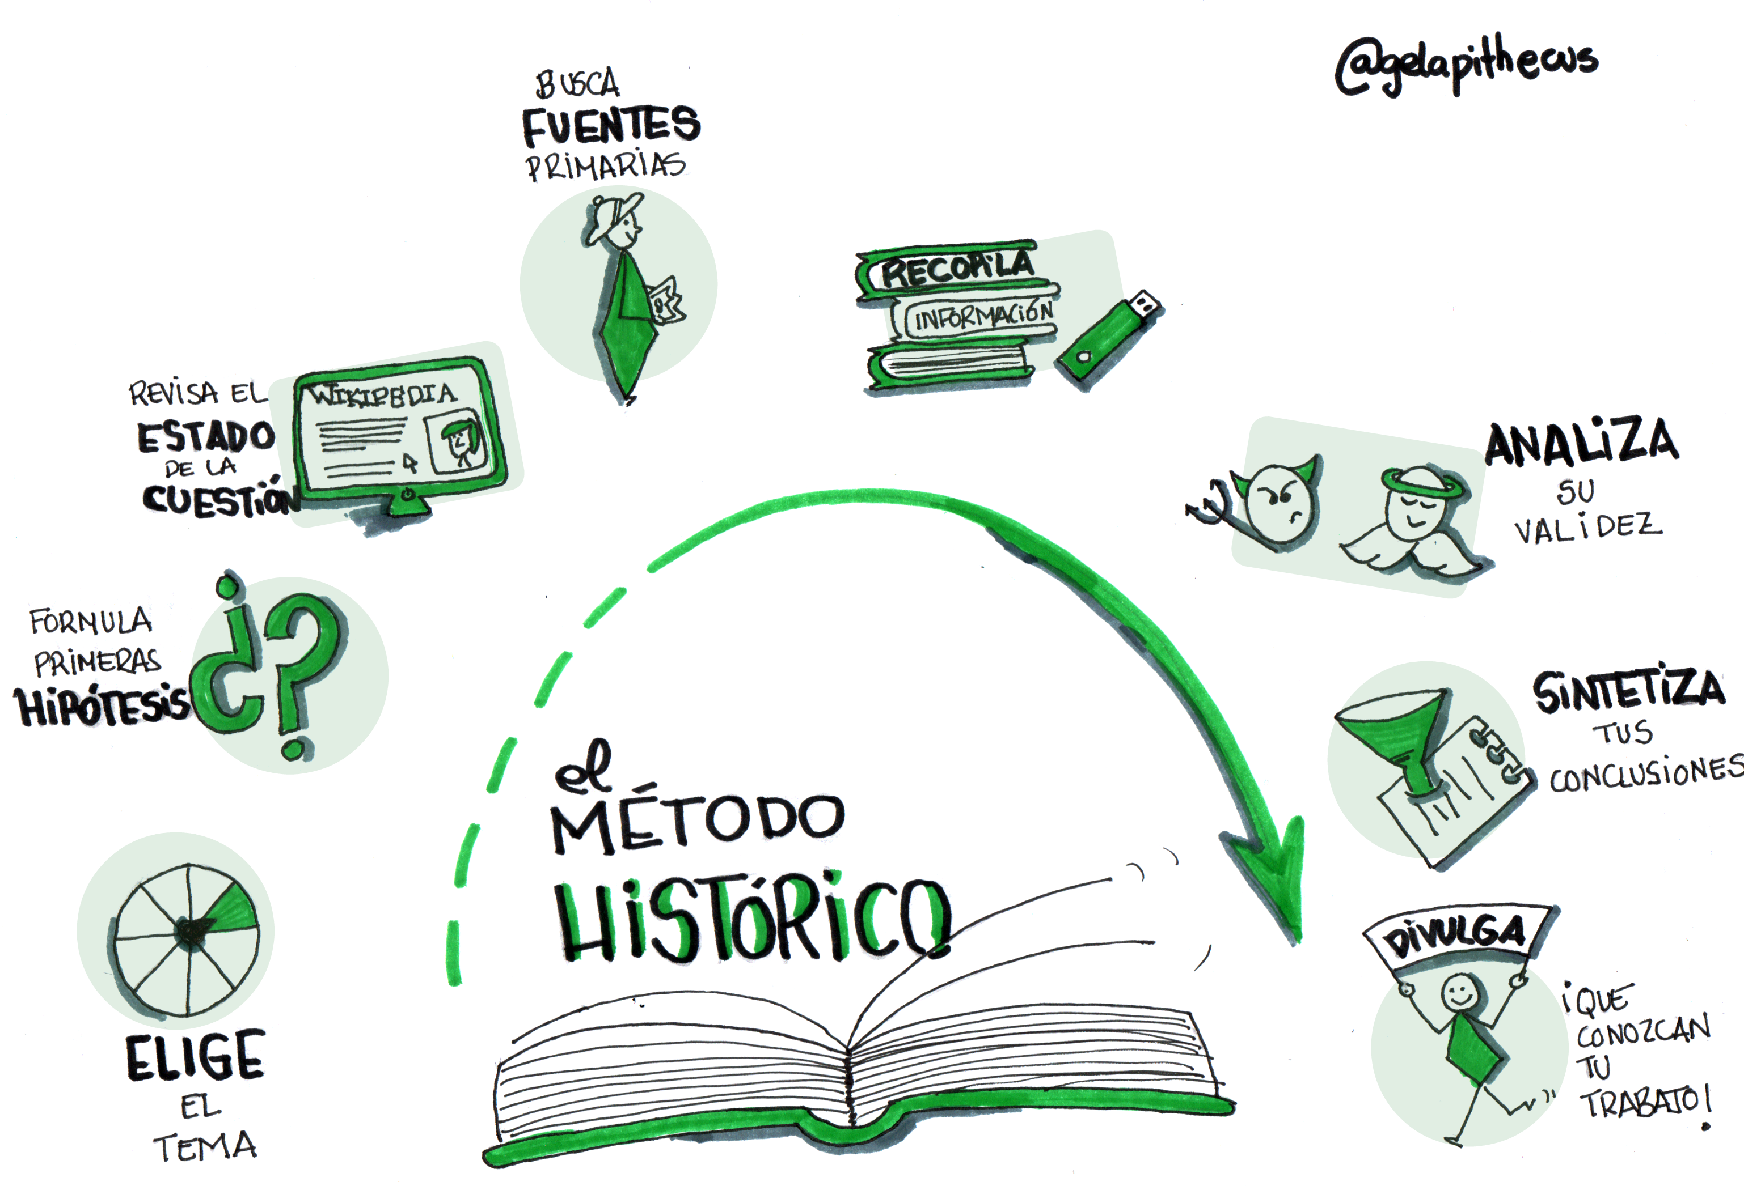
INVESTIGACIÓN CUALITATIVA NO INTERACTIVA: ANÁLISIS HISTÓRICO
Implica una recogida sistemática y crítica de documentos que describen sucesos pasados. Los historiadores describen la trayectoria real de los fenómenos y acontecimientos ocurridos en una etapa o períodos pasados.

Slide 32

Técnicas de investigación cualitativa
La metodología de la investigación cualitativa conocida también como naturalista fenomenológica, interpretativa o etnográfica, se enmarca dentro de un proceso que consta de las siguientes fases (Hernández, Fernández- Collado & Baptista, 20104):
Planteamiento del problema: El problema a resolver se plantea de forma general y amplia. Se caracteriza por la orientación hacia la exploración, la descripción y el entendimiento y está dirigido a las experiencias de los participantes.
Revisión de la literatura: Tiene un rol secundario y se concibe como la justificación para el planteamiento y la necesidad del estudio.
Recolección de datos: Los datos emergen poco a poco, se expresan en textos o imágenes y requieren un número relativamente pequeño de datos.
Análisis de los datos: Se refiere al análisis de textos y material audiovisual, descripción análisis y desarrollo de temas y el significado profundo de los resultados
Reporte de resultados: Debe ser emergente y flexible, reflexivo y con aceptación de tendencias

Slide 33
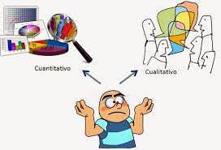
Técnicas de investigación cualitativa
En este enfoque se distinguen algunas características que la diferencian del enfoque cuantitativo, entre las que pueden citarse sus bases de referencia centradas en el paradigma de orientación fenomenológica y la comprensión. Utiliza como técnica fundamental la observación de realidades subjetivas, donde la naturaleza de la realidad cambia en dependencia de las observaciones y la recolección de datos “sin medición numérica para descubrir o afinar preguntas de investigación en el proceso de interpretación” (^{Kinnear & James, 2013}). Adicionalmente, facilita el aprendizaje de culturas diversas y provee al investigador de diferentes representaciones para explorar el conocimiento y la forma en que los colaboradores comparten sus experiencias.

Slide 34
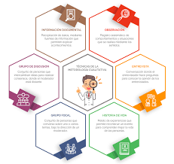
Técnicas de investigación cualitativa
Otros puntos de vista agrupan solo cuatro fases dentro del proceso de investigación cualitativo.
La fase preparatoria: Se divide en dos etapas: la reflexiva y el diseño, en la primera el investigador basado en su experiencia y conocimiento del tema intentará esclarecer el marco teórico de la investigación, mientras en la etapa de diseño elaborará un conjunto de actividades que serán ejecutadas en las fases posteriores. Algunas preguntas que pueden orientar la etapa de diseño, según el autor de referencia se centran en:
¿Qué diseño será más adecuado a la formación y experiencia del investigador?
¿Qué o quién va a ser estudiado?
¿Qué método de indagación va a utilizar?
¿Qué técnicas de investigación se utilizará para la recolección y análisis de datos?
¿Desde qué perspectiva o marco conceptual, van a elaborarse las conclusiones de la investigación?

Slide 35

Técnicas de investigación cualitativa
2. Trabajo de campo: Está compuesto por dos etapas: el acceso al campo, que requiere permisos para que el investigador progresivamente a la información necesaria para el estudio y la recogida productiva de datos, que debe realizarse de forma efectiva para recoger solo la información que se necesita, esto da lugar al análisis de datos que ya comienza desde esta etapa.
3. Fase analítica: Teniendo en cuenta que el análisis de datos debe realizarse con cierto grado de sistematización el autor destaca un conjunto de tareas que pueden ser útiles en esta fase, son ellas: la reducción de datos, la disposición y transformación de los datos, la obtención de resultados y la verificación de conclusiones
4. Fase informativa: Comprende la presentación y difusión de los resultados.

Slide 36

Técnicas de investigación cualitativa
Los métodos son entendidos como “el conjunto de procedimientos y técnicas para recolectar y analizar datos” (^{Strauss & Corbin, 1990}). mientras que las técnicas son las herramientas utilizadas para recopilarlos, en la generalidad de ellas, cada una utiliza una gran variedad de herramientas.
Los métodos utilizados para la investigación cualitativa engloban diferentes técnicas para conseguir información que han dejado una clara evidencia de su conveniencia para conocer, aprender e instruirse sobre la vida de las personas, su comportamiento, las relaciones sociales, los sistemas de reproducción, etc. Incluyen además diversidad de técnicas y procedimientos. ^{Monge, C. (2011}).

Slide 37
Técnicas de investigación cualitativa
El investigador cualitativo “capaz de desarrollar una teoría fundamentada, concebida como la teoría derivada de datos recopilados de manera sistemática y analizados por medio de un proceso de investigación” (^{Strauss & Corbin, 1990}) debe tener capacidad de mirar de manera retrospectiva y analizar las situaciones críticamente con capacidad para reconocer la tendencia a los sesgos, de pensar de manera abstracta y ser flexibles y abiertos a la crítica constructiva. Además, debe tener sensibilidad a las palabras y acciones de los que responden a las preguntas, y sentido de absorción y devoción al proceso del trabajo (Strauss & Corbin, 1990). El investigador debe desempeñar tres papeles fundamentales cuando está inmerso en el escenario de la investigación: supervisor, líder y amigo (^{Hernández…et al., 2010}, citando a Mertens, 2005). Esencialmente debe tener conocimientos y habilidades en el ámbito de la psicología y el contexto educativo para manejar las situaciones que se presenten y tomar decisiones que reporten información sobre el objeto de estudio.

Slide 38
Técnicas de investigación cualitativa
Para la recopilación de información a partir de fuentes primarias, la metodología cualitativa dispone de métodos con sus correspondientes técnicas entre los cuales se encuentran:
1- La observación: Implica a todos los sentidos, no tiene un formato propio, solo las reflexiones y la sensatez del investigador. La observación cualitativa no es una mera contemplación “implica adentrarnos en profundidad a las situaciones sociales y mantener un papel activo y una reflexión permanente” (^{Hernández, et al., 2010}). Los datos son recogidos por observaciones directas sobre el comportamiento de una persona, tratando de evitar que éstas se sientan observadas y así actúen de manera habitual, también pueden realizarse observaciones a una proceso.
Suele utilizarse cuando se quiere explorar contextos, culturas o aspectos de la vida social en general, describir las actividades que se desarrollan en las distintas sociedades, comprender procesos, vínculos entre las personas, identificar problemas; así como la generación de posibles hipótesis para estudios futuros. La observación puede ser simple o directa, no regulada o participante.
“La observación es directa cuando el investigador forma parte activa del grupo observado y asume sus comportamientos; recibe el nombre de observación participante. Cuando el observador no pertenece al grupo y solo se hace presente con el propósito de obtener la información, la observación recibe el nombre de no participante o simple”. (^{Méndez, 1998})
Los métodos de observación permiten obtener un registro del comportamiento en el momento en que sucede, por lo que no se incurre en errores y hay mayor exactitud para registrar la información. Algunos tipos de información solo pueden recolectarse utilizando la observación, esta técnica además reduce las desviaciones debidas al entrevistador; aunque no las elimina totalmente.
Un inconveniente de este método es que no puede entrar en el campo de los motivos, actitudes, creencias u opiniones. Puede además resultar cara cuando se requieren muchas observaciones y se desea observar un tiempo prolongado (^{Kinnear & James, 1997}).

Slide 39
Técnicas de investigación cualitativa
2- La entrevista: La entrevista cualitativa es más íntima, manejable y abierta, se define como “una reunión para intercambiar información entre una persona (el entrevistador) y otra (el entrevistado) u otras (entrevistados)” (^{Hernández, et al., 2010}). Se clasifican en entrevistas estructuradas, donde el entrevistador se desempeña sobre la base de preguntas especificas contenidas en una guía previamente elaborada y se supedita a ésta. Otra clasificación se refiere a las entrevistas semiestructuradas, donde el contenido, orden profundidad y formulación se hayan sujetos al criterio del investigador, en este tipo de entrevista el investigador puede adicionar otras, y por último las entrevistas abiertas que “se fundamentan en una guía general de contenido y el investigador posee toda la flexibilidad para manejarla”. (Hernández, et al., 2010)
Las preguntas de la entrevista deben formularse de lo general a lo particular, las preguntas de mayor complejidad deben ir primero para dar paso a las preguntas que susciten sensibilidad en los entrevistados y por último las preguntas de cierre. La interrelación entre las preguntas y las respuestas contribuye a la construcción de resultados sobre el objeto de estudio.

Slide 40
Técnicas de investigación cualitativa
La entrevista en profundidad se construye mediante “preguntas, escuchar y registrar las respuestas y después, hacer otras preguntas que amplíen un tema en particular. Las preguntas son abiertas y los entrevistados deben expresar sus percepciones con sus propias palabras”. (Cadena, Rendón, Aguilar, Salinas, De la Cruz & Sangerman, 2017)
Las entrevistas en profundidad pueden realizarse de tres formas: las historias de vida, que” para los antropólogos son el conjunto de múltiples entrevistas, busca saber por que el sujeto está actuando como actúa en función de lo que ha sido”. (^{Cadena… et al., 2017})
Otra de las formas de esta entrevista es la que pretende lograr un aprendizaje sobre acontecimientos y actividades que no se pueden observar directamente, donde se usan interlocutores como informantes. Son apropiadas en situaciones en que los objetivos del estudio están bien definidos, sin embargo no hay gran accesibilidad a los sujetos de la investigación o también por la necesidad de convocar varios actores de diferentes escenarios porque interesan sus experiencias y conocimientos.

Slide 41
Técnicas de investigación cualitativa
Grupos de enfoque: Son también considerados como entrevistas grupales. “Existe un interés por parte del investigador por cómo los individuos forman un esquema o perspectiva de un problema” (^{Hernández, et al., 2010}). Caracterizados por la reunión de un grupo de personas de alrededor de 10 personas, aunque si el tema es de mayor complejidad se prefiere convocar menos personas, Además debe ser un grupo heterogéneo en el que se compartan sus puntos de vista sobre sus experiencias, emociones, expectativas, etc. sobre el tema estudiado para construir de conjunto una estructura de información con la presencia de un facilitador, especializado en dinámicas grupales. En estos grupos al igual que en la entrevista no estructurada el facilitador cuenta con una guía general de preguntas que provoquen mayor profundidad en las respuestas.
Los grupos focales han evidenciado que las opiniones de una persona pueden influenciarse durante el intercambio de opiniones con otras, apreciándose cambios en las reflexiones de unos y otros durante la discusión grupal.

Slide 42
Ventajas y limitaciones de las técnicas
TECNICA | VENTAJAS | LIMITACIONES
Observación | Permite obtener un registro del comportamiento en el momento en que sucede por lo que no se incurre en errores y hay mayor exactitud para registrar la información. El investigador describe los elementos concretos de la situación y refiere textualmente las afirmaciones de los sujetos que han sido observados. | La observación participante puede exigir períodos de observación prolongados y requiere de analistas competentes Se puede obtener información independientemente del deseo de proporcionarla y de la capacidad de las personas que integran el grupo de estudio.
Entrevista | Es flexible, permite aclaraciones. Se pueden captar gestos, tonos de voz, percepciones, sensaciones, sentimientos que aportan información. El estilo de la guía de la entrevista permite integralidad y sistematicidad por la delimitación de temas a tratar. Las preguntas se adecuan a los participantes. La información que se obtiene es más amplia que cuando se limita a una respuesta escrita | Proporcionan información ¨permeada¨ por los puntos de vista del participante. Limitaciones en la expresión oral de los participantes. Inhibición de personas sobre temas tabúes o ante el entrevistador, lo que puede producir rechazo. No permite que el entrevistador introduzca temas nuevos.
Grupos de enfoque | La técnica utilizada por estos grupos es de fácil comprensión y los resultados son viables y admisibles para los consumidores de la investigación. Permite obtener información cualitativa con profundidad, detalle y rapidez. Reduce los gastos de personal y tiempo Los grupos focales colocan a los participantes en situaciones reales y naturales para componer estructuras en situaciones de conocimientos. La flexibilidad del formato de las discusiones le permite al facilitador explorar nuevos contenidos que salgan a la luz. Se realizan con un costo relativamente bajo. | Si todos los miembros convocados no asisten, pueden perderse aristas importantes a contrastar con el resto de los participantes.

Slide 43
Técnicas de investigación cualitativa
La utilización de una combinación de métodos y técnicas para obtener mayor riqueza y variedad en la información obtenida permite realizar la triangulación de sus resultados.
Existen diferentes formas de realizar la triangulación:
Triangulación metodológica
Triangulación de datos
Triangulación del investigador
Triangulación teórica:
Triangulación disciplinar:

Slide 44
Técnicas de investigación cualitativa
Algunos criterios a tener en cuenta en la validación de los datos cualitativos (^{Hernández… et al., 2010}):
Para que los resultados de la investigación sean válidos deben haberse obtenido mediante datos válidos y confiables. Para el enfoque cuantitativo se resume en tres criterios: credibilidad, transferencia y la fiabilidad.
La credibilidad, equivalente a la validez interna: Está relacionada con la manera en el que los participantes de la investigación perciben la problemática a resolver y en qué medida los investigadores son capaces de recoger toda la información provista por los participantes en toda su magnitud interpretando sus pensamientos y emociones. “Mejora con la revisión y discusión de los resultados con pares o colegas” (^{Hernández, et al., 2010}). Se refiere a la cualidad y cantidad de observaciones efectuadas; así como a la exactitud de las relaciones que establece el investigador entre las observaciones en el momento de la interpretación. Se requiere por tanto el trabajo con datos provenientes de múltiples fuentes, la triangulación de fuentes y métodos. Es importante además consultar los resultados con varios especialistas y con participantes del estudio buscando corroborar lo obtenido.
La transferencia, equivale a la validez externa: Es la posibilidad de generalizar las conclusiones a otros escenarios. Implica incluir casos típicos y atípicos, observadores, partidarios del estudio y oponentes también. La transferencia no la hace el investigador sino el usuario del estudio, que debe ser capaz de determinar la similitud entre el contexto del estudio y otros contextos.
La fiabilidad, se refiere a la independencia de los análisis de la ideología del investigador independientemente de sus juicios.

Slide 45
Los métodos cualitativos de investigación están compuestos por un grupo de técnicas que utilizan una variedad de herramientas para recopilar datos y construir una teoría fundamentada.
En la elección de las técnicas a utilizar el investigador tiene un papel esencial que debe valorar las características del escenario en que se desarrolla la investigación, las características de las personas, y las limitaciones de tiempo y recursos que puedan existir.
La combinación de métodos y técnicas permite obtener mayor riqueza y variedad en la información obtenida. La triangulación de sus resultados contribuye a lograr la validez. En la medida en que los participantes de la investigación perciban la problemática a resolver y el investigador tenga las actitudes suficientes para recoger toda la información e interpretar sus sentimientos, se estará contribuyendo a la credibilidad de los resultados.

Slide 46
Glosario de términos
Permeada
Fenomenología
Inhibición
Inducción
Focales
Delimitación
Empírico
Instrumento
Holístico

